Slide 1
ระบบห้องเรียนเสมือนจริง
(Virtual Classroom)
อาจารย์ที่ปรึกษา
อ. สมเกียรติ วังศิริพิทักษ์
นายสุวิทย์ สมส่งกุล
นายสุรวุฒิ อนุรักษ์

Slide 2
จุดประสงค์
1) เพื่อลดเวลาที่ใช้ในการเดินทางมาทำการเรียนและการสอน
2) เพื่อจำลองสภาพแวดล้อมการเรียนการสอนในรูปแบบของGraphic 2 มิติและการโต้ตอบระหว่างผู้เรียนและผู้สอนด้วยข้อความ
3) เพื่อเพิ่มทางเลือกในการเรียนรู้ให้กับผู้เรียนและผู้สอน
4) เพื่อประยุกต์ใช้ระบบ Internet เป็นสื่อกลางในการเรียน
การสอน
5) เพื่อเพิ่มโอกาสและขอบเขตการเรียนรู้ของผู้ที่อยู่ห่างไกลแหล่ง
การเรียนการสอน

Slide 3
เป้าหมายและขอบเขตของโครงงาน
1) สร้างระบบการเรียนการสอนเพื่อจำลองการเรียนการสอนเสมือนอยู่ในห้องเรียนโดยมีสภาพแวดล้อมเป็นภาพ 2 มิติ แทนห้องเรียน ตัวนักเรียนและอาจารย์ซึ่งสภาพแวดล้อมของโปรแกรมส่วนนี้จะมี 2 แบบ คือ
1.1) สภาพแวดล้อมที่ใช้ในการสอน
1.2) สภาพแวดล้อมที่ใช้ในการเรียน

Slide 4
1.1) สภาพแวดล้อมที่ใช้ในการสอน
- เครื่องมือที่จำเป็นในการสอน
- ในคาบเรียนหนึ่งสามารถใช้ห้องเรียนได้หนึ่งห้องเรียน
- มีปากกาเน้นคำ
- มี pointer ชี้ไปยังจุดต่าง ๆ ของเอกสาร
- มีการสนทนาโต้ตอบระหว่างอาจารย์กับลูกศิษย์โดยการสนทนาด้วยตัวอักษร
- มีการควบคุมเอกสารการเรียนของนักเรียนทุกคน
- มี action ของตัวละครเพื่อบอกถึงปฏิกิริยาของผู้สอน ที่มีต่อผู้เรียน
- สามารถคุยกับผู้เรียนแบบส่วนตัวได้

Slide 5
1.2) สภาพแวดล้อมการเรียน
- เอกสารถูกควบคุมโดยอาจารย์ได้
- เลือกดูเอกสารเองได้ในกรณี ไม่ให้ผู้สอนควบคุมเอกสาร
- สอบถามผู้สอนได้ โดยใช้ตัวอักษร
- สนทนากันระหว่างผู้เรียนได้ โดยใช้ตัวอักษร
- ตัวละครผู้เรียนมี action เพื่อบอกถึงปฏิกิริยาของผู้เรียนได้

Slide 6
2) สร้าง Web Application เพื่อเป็นระบบช่วยเหลือในการเรียนการ สอนแบบ Asynchronous และเป็นแหล่งแลกเปลี่ยนความคิดเห็น นอกเวลาเรียนข้างต้น ซึ่งมีส่วนต่าง ๆ ดังนี้
  2.1) Web Board
  - เป็นที่แลกเปลี่ยนความคิดเห็นด้านต่าง ๆ
  - กำหนดการและนัดหมายกิจกรรมอื่น ๆ
  2.2) การสมัครสมาชิก
  2.3) แสดงหลักสูตรการเรียนการสอน
  2.4) เป็นระบบจัดการข้อมูลส่วนตัวของสมาชิก
  - ดูเกรด
  - ตรวจสอบวิชา และ เวลาเรียน
  - ลงทะเบียน
  2.5) แสดงรายชื่อผู้สอนของแต่ละวิชา
  2.6) Down Load เอกสารการเรียน
  2.7) Up Load เอกสารการสอน

Slide 7
รายละเอียดของการพัฒนา
เทคนิคหรือเทคโนโลยีที่ใช้ในส่วน Application
1) ในส่วนของ Application จะใช้ JAVA ในการเขียนซึ่ง Technology JAVA เป็น Technology ที่มีความแพร่หลายในขณะนี้
2) ในการติดต่อกันระหว่างเครื่องคอมพิวเตอร์เราจะใช้ JAVA SOCKET (ส่วนต่อประสานโปรแกรมประยุกต์ (API) ที่ยอมให้วินโดวส์สามารถติดต่อกับกฎเกณฑ์ควบคุมการส่งผ่านข้อความไปมาระหว่าง ระบบคอมพิวเตอร์ต่างๆ ในอินเทอร์เน็ต เพื่อให้สามารถใช้อินเทอร์เน็ตในระบบวินโดวส์ได้ )
3) ในส่วนการแสดงรูปภาพต่างๆจะใช้ JAVA 2D ในการแสดงรูปภาพต่างๆบน Window
4) ในส่วนติดต่อ Database จะใช้เทคโนโลยีของ JDBC ในการเข้าถึงฐานข้อมูล

Slide 8
เทคนิคหรือเทคโนโลยีที่ใช้ในส่วน Web Application
ในส่วนติดต่อระหว่าง Website กับ Client ผู้พัฒนาจะใช้ Asp.NET
ในการเขียนควบคุมการทำงานทั้งหมด

Slide 9
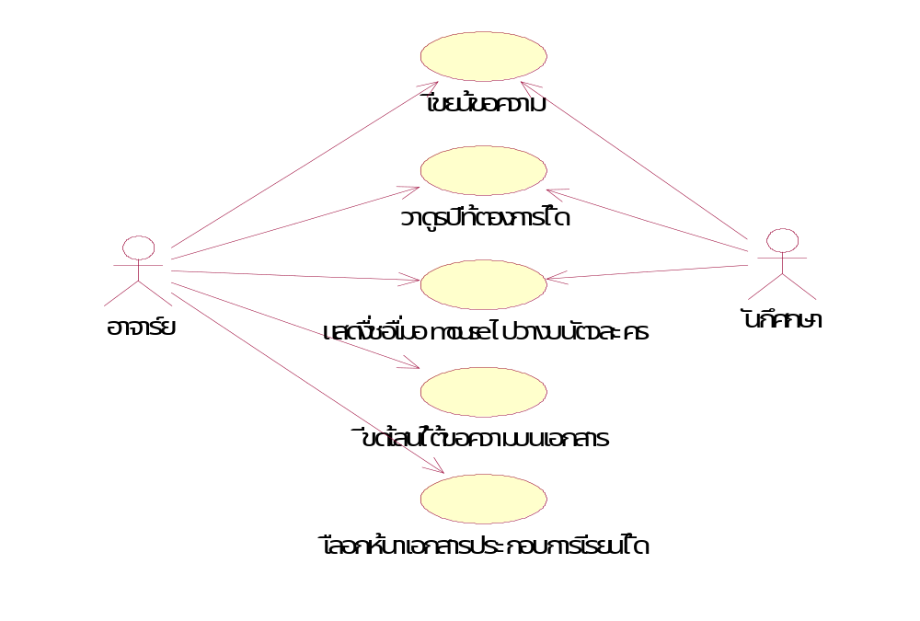
การออกแบบ Usecase Diagram ของ Application
การออกแบบ Usecase Diagram ของ Application

Slide 10
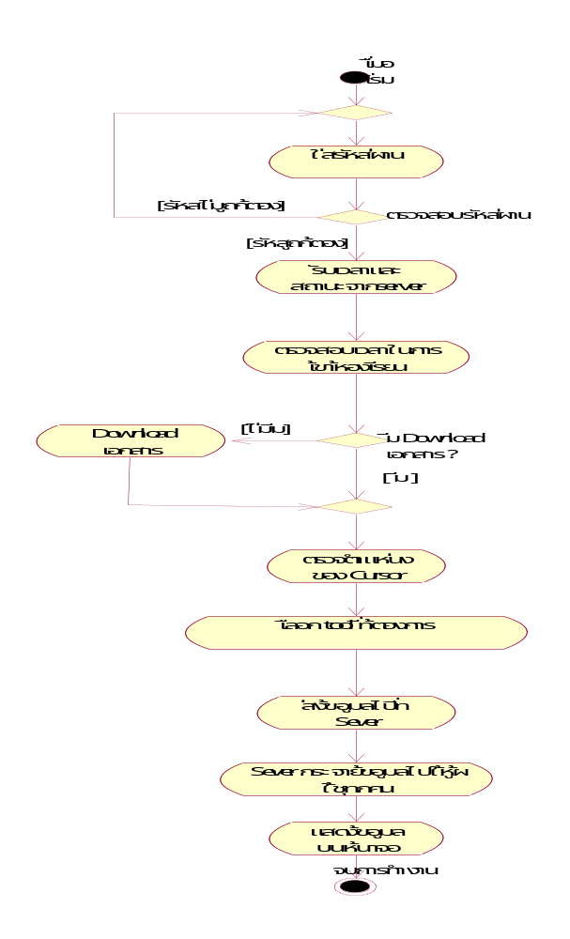
Flow Chart ของ Application ของผู้เรียน

Slide 11
Flow Chart ของ Appication ของผู้สอน

Slide 12
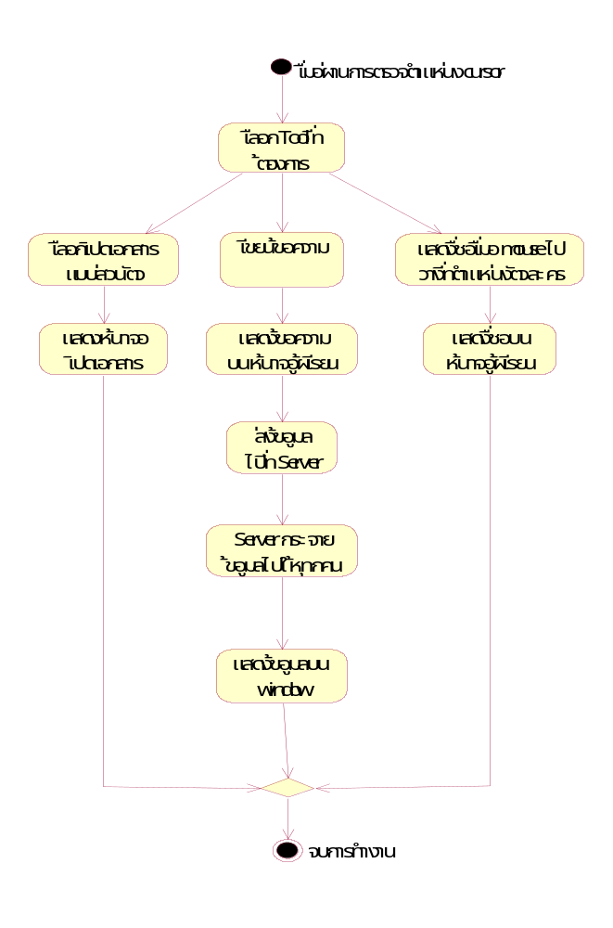
Flow Chart การเลือก Tool ของผู้เรียน

Slide 13
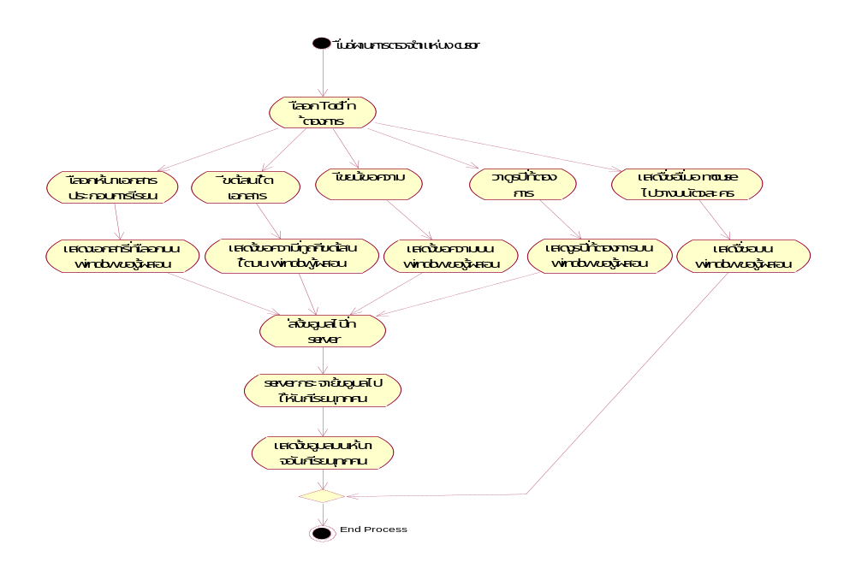
Flow Chart การเลือก Tool ของผู้สอน

Slide 14
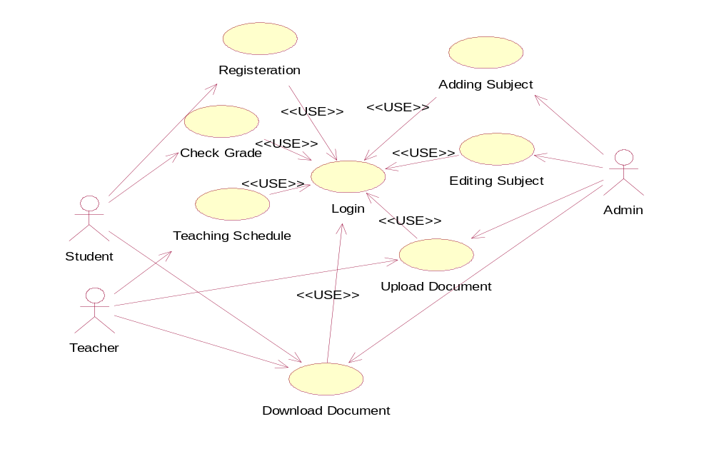
การออกแบบ Usecase Diagram ของ Web

Slide 15
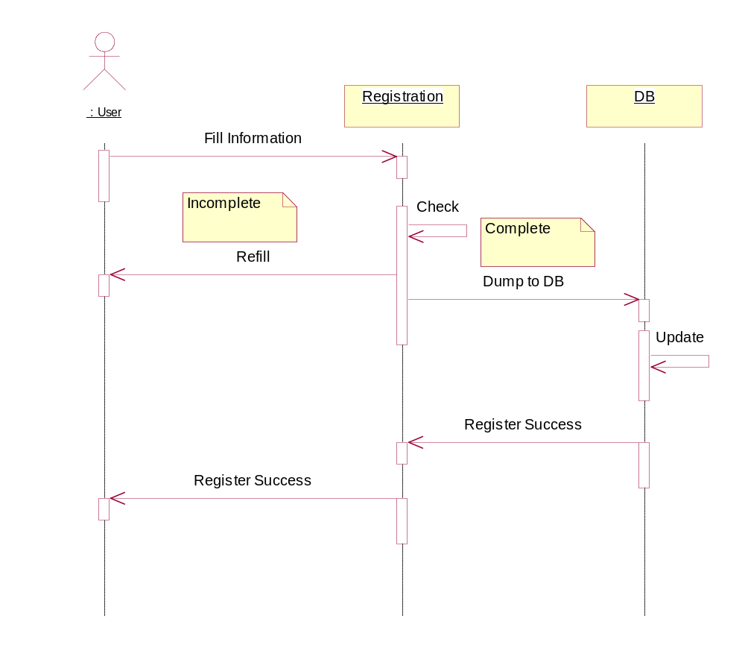
การออกแบบ Sequence Diagram ของ Web Application
Sequence Diagram ของการสมัครสมาชิก

Slide 16
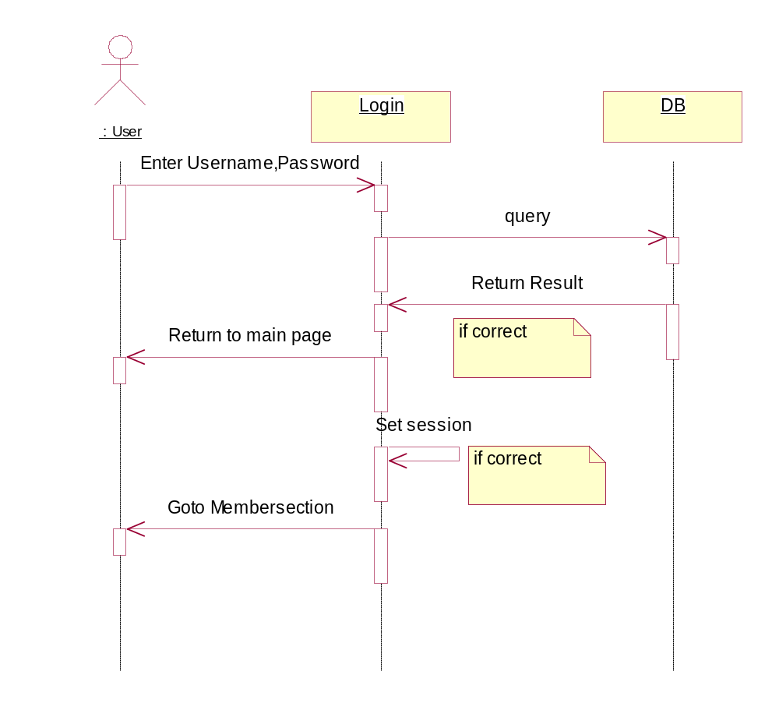
Sequence Diagram ของการ Log in เข้าระบบ

Slide 17
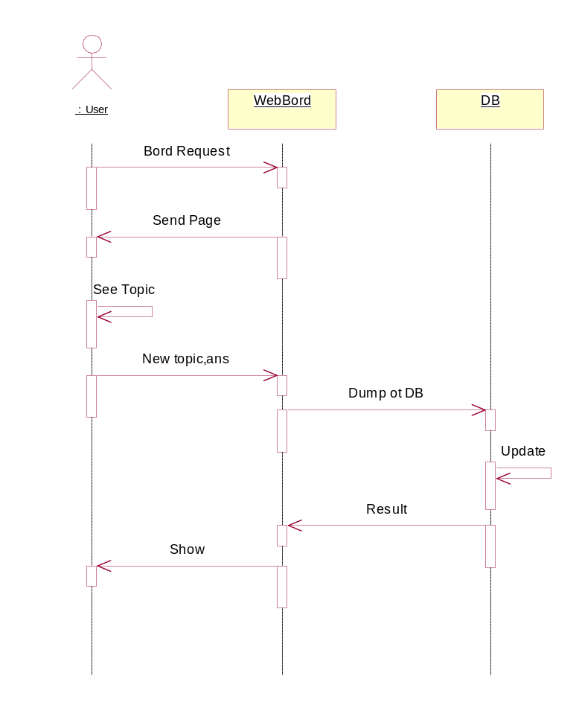
Sequence Diagram ของการใช้ Webboard

Slide 18
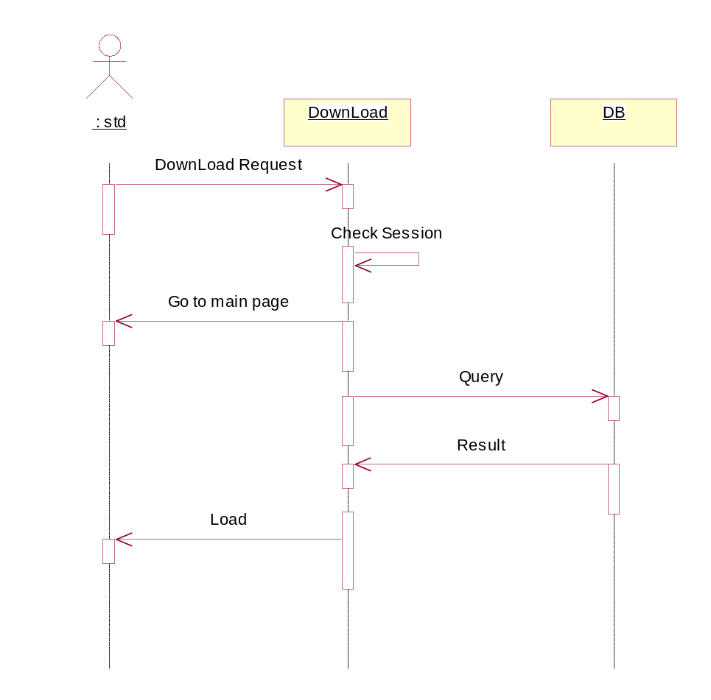
Sequence Diagram ของการ download เอกสาร

Slide 19
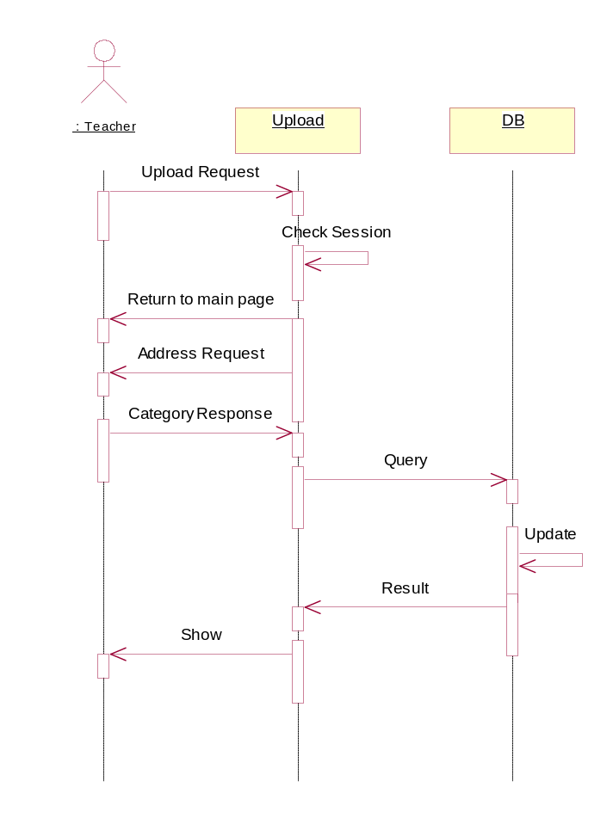
Sequence Diagram ของการ upload เอกสาร

Slide 20
ผลงานและการทดสอบ
ส่วนโปรแกรม Application
ในส่วนของ Application จะแบ่งการทำงานออกเป็น 2 ส่วนคือ
1 ส่วนของผู้สอน
2 ส่วนของผู้เรียน

Slide 21
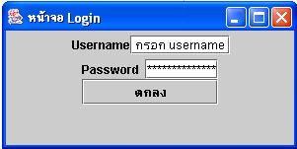
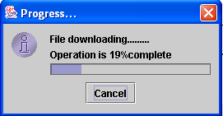
ส่วนที่ 1 ส่วนของผู้สอน
รูปที่ 18 แสดงหน้าจอ Login
รูปที่ 19 แสดงหน้าจอ Download เอกสารอัตโนมัติ

Slide 22
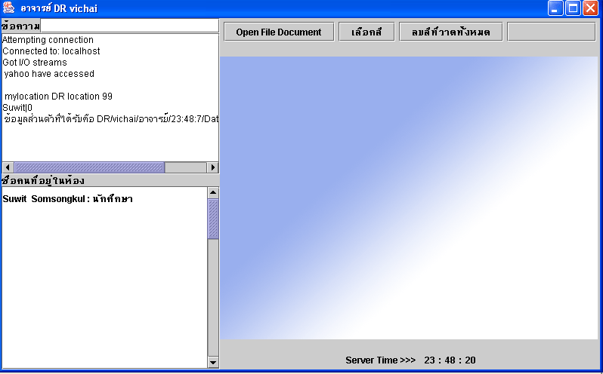
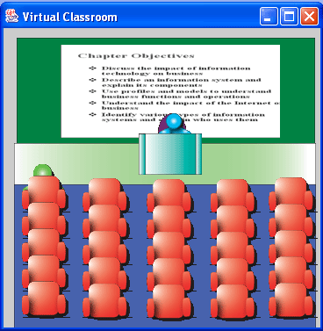
แสดงหน้าจอผู้สอน

Slide 23
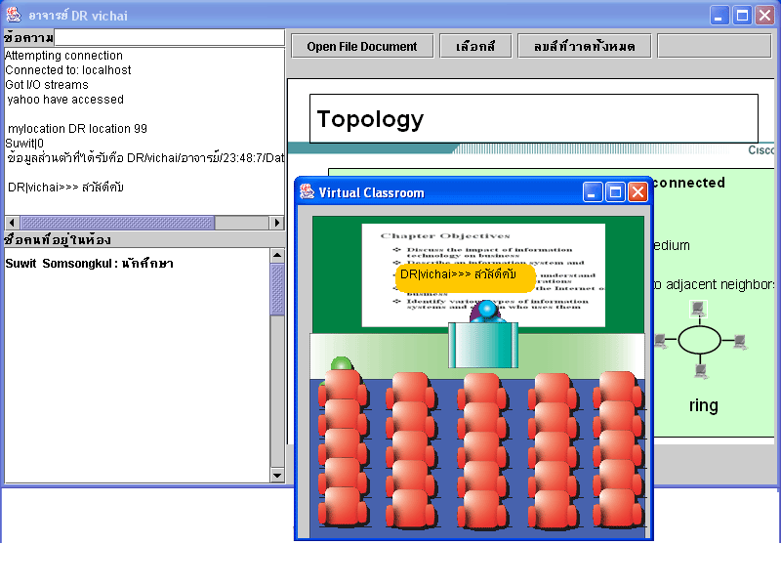
แสดงหน้าจอเมื่อพิมพ์ข้อความสื่อสารกับผู้เรียน

Slide 24
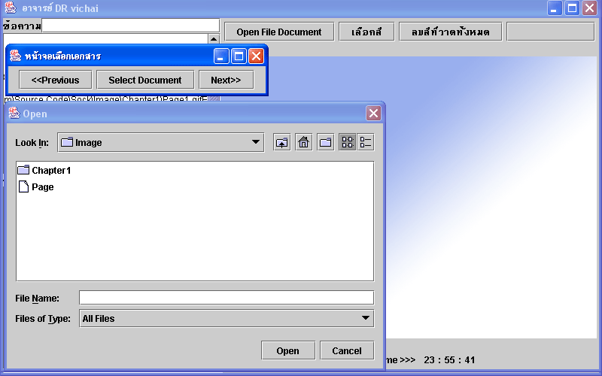
แสดงหน้าจอเมื่อกดเลือกเอกสาร

Slide 25
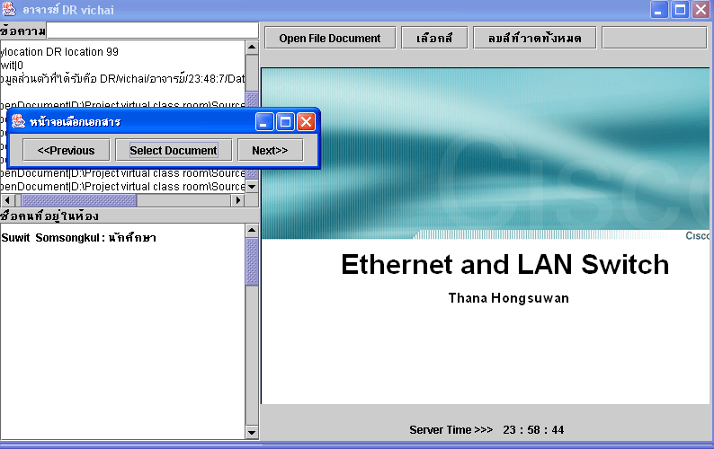
แสดงหน้าจอเมื่อเลือกหน้าเอกสารแล้ว

Slide 26
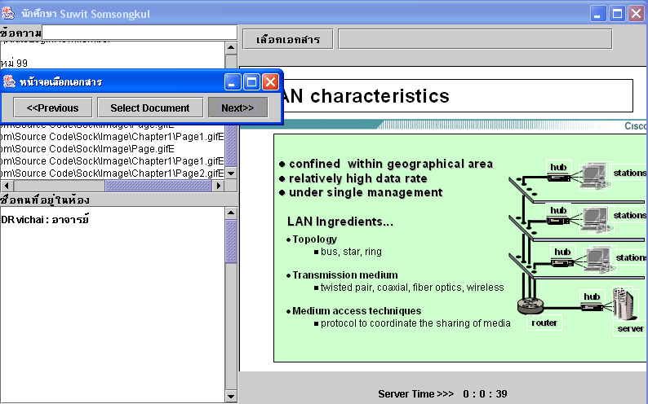
แสดงหน้าจอเมื่อกดปุ่ม Next

Slide 27
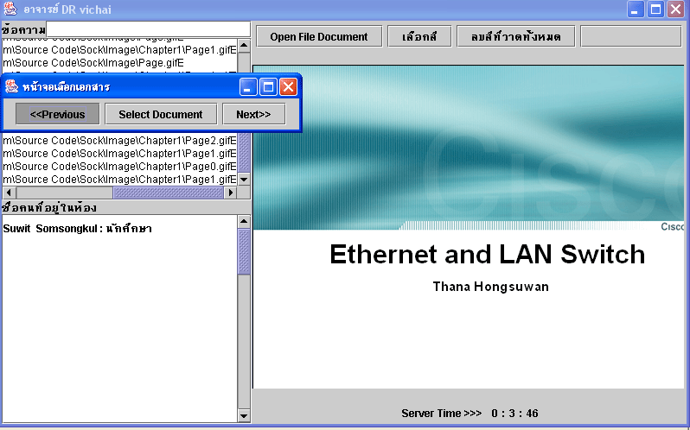
แสดงหน้าจอเมื่อกดปุ่ม Previous

Slide 28
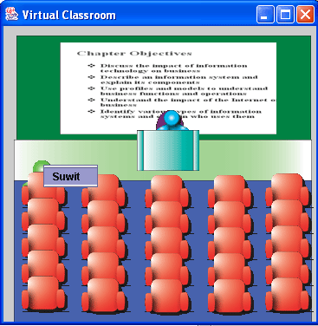
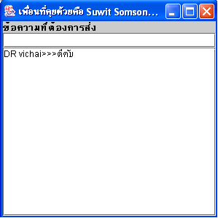
แสดงหน้าจอเมื่อเลือกคุยแบบส่วนตัวกับผู้เรียน
แสดงหน้าจอการคุยแบบส่วนตัวบนฝั่งผู้สอน
แสดงหน้าจอเมื่อกดคลิกขวาที่ตำแหน่งของผู้เรียน

Slide 29
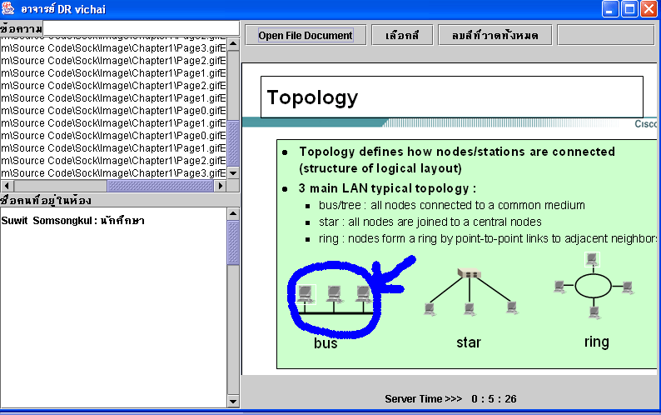
แสดงหน้าจอเมื่อผู้สอนวาดรูปที่ต้องการบนเอกสาร

Slide 30
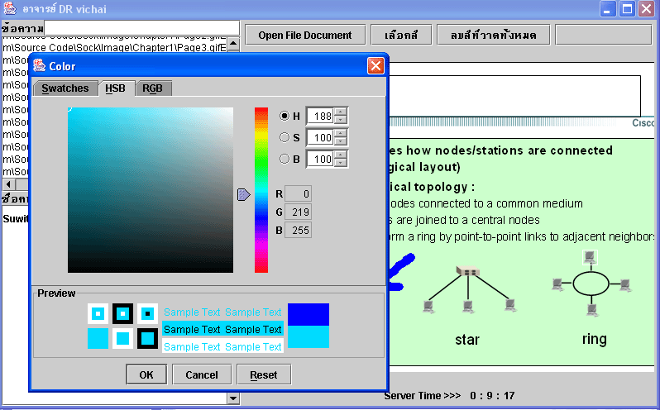
แสดงหน้าจอเมื่อผู้สอนเลือกสีของปากกา

Slide 31
ส่วนที่ 2 ส่วนของผู้เรียน
แสดงหน้าจอ Login
แสดงหน้าจอ Download เอกสารอัตโนมัติ

Slide 32
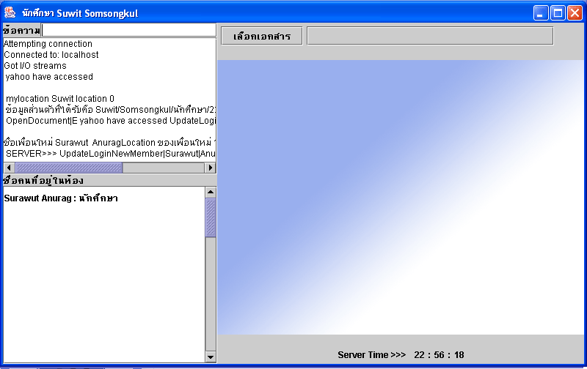
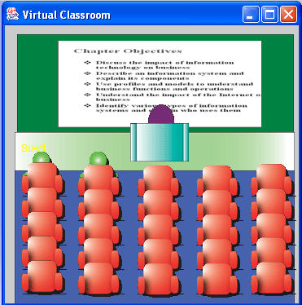
แสดงหน้าจอผู้เรียน

Slide 33
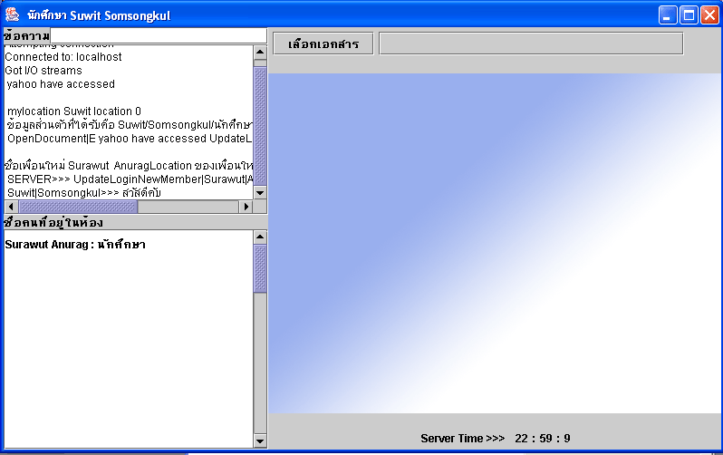
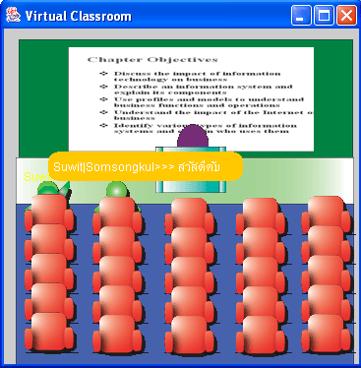
แสดงหน้าจอเมื่อพิมพ์ข้อความสื่อสารกับเพื่อน

Slide 34
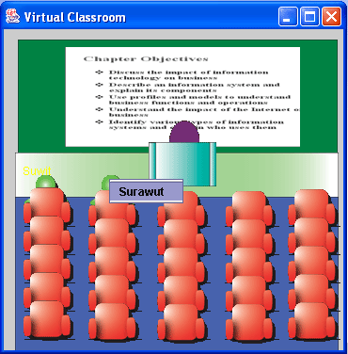
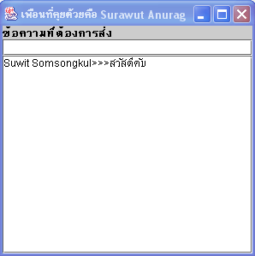
แสดงหน้าจอเมื่อเลือกคุยแบบส่วนตัวกับเพื่อน
แสดงหน้าจอเมื่อกดคลิกขวาที่ตำแหน่งของเพื่อน
แสดงหน้าจอการคุยแบบส่วนตัวบนฝั่งผู้กด

Slide 35

แสดงหน้าจอเมื่อเลือกเอกสารที่ต้องการ
แสดงหน้าจอเมื่อกำลังกดปุ่มเลือกเอกสารแบบส่วนตัว

Slide 36
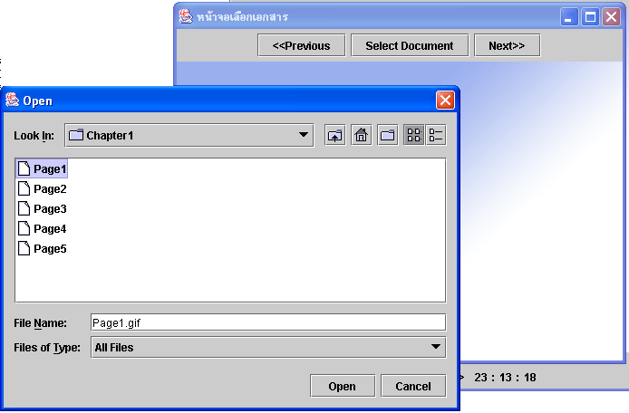
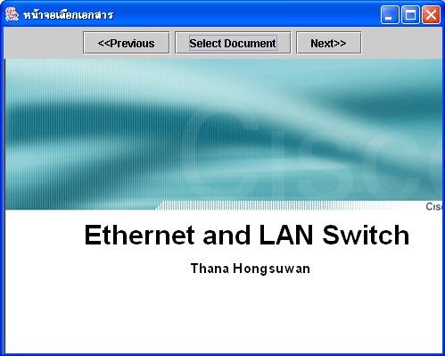
แสดงหน้าจอเมื่อกดเลือกเอกสาร
แสดงหน้าเอกสารที่เลือก

Slide 37
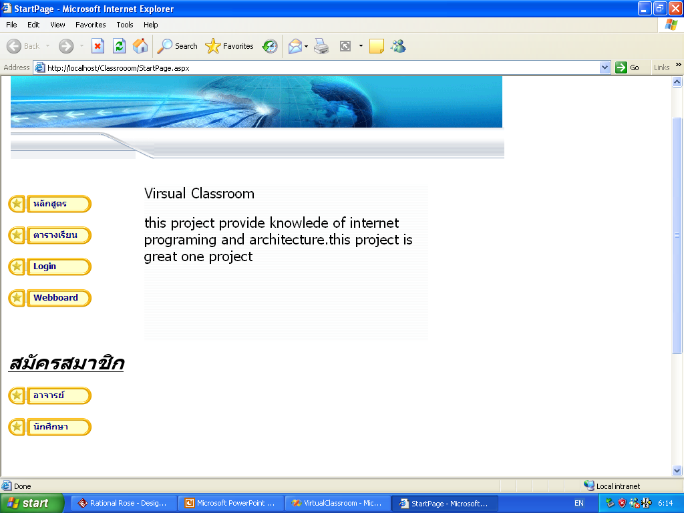
หน้าจอแรก Website

Slide 38
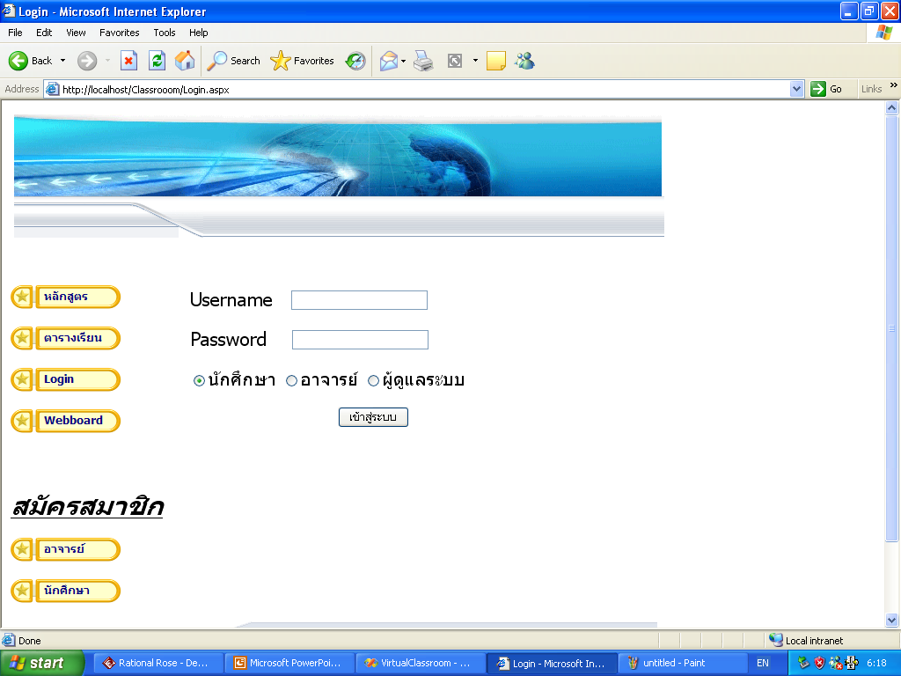
หน้าจอ Login

Slide 39
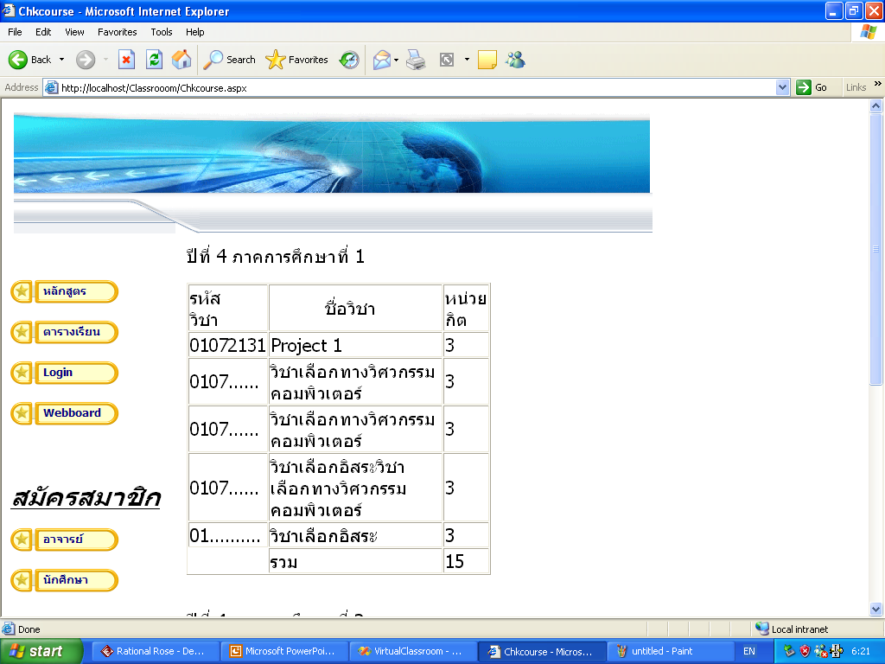
หน้าจอแสดงหลักสูตร

Slide 40
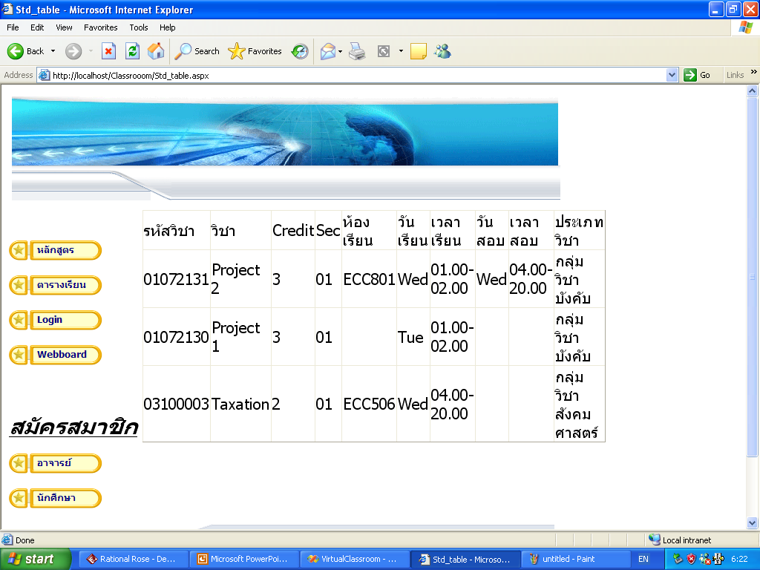
หน้าจอแสดงตารางเรียน

Slide 41
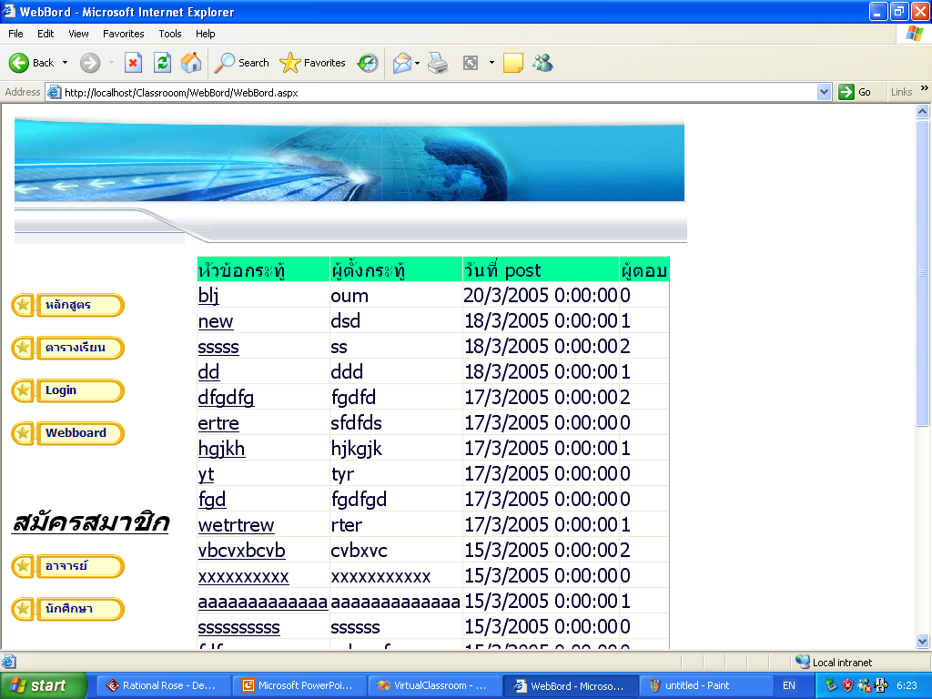
หน้าจอ Webboard

Slide 42
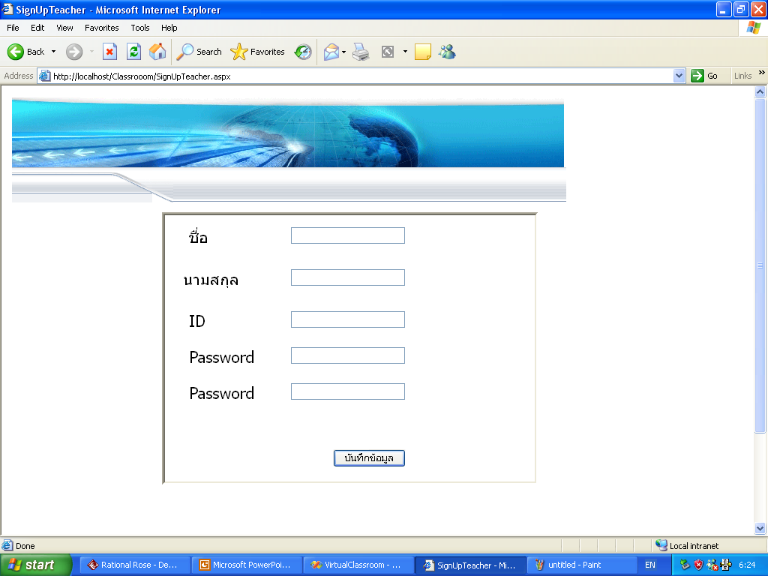
หน้าจอสมัครสมาชิกอาจารย์

Slide 43
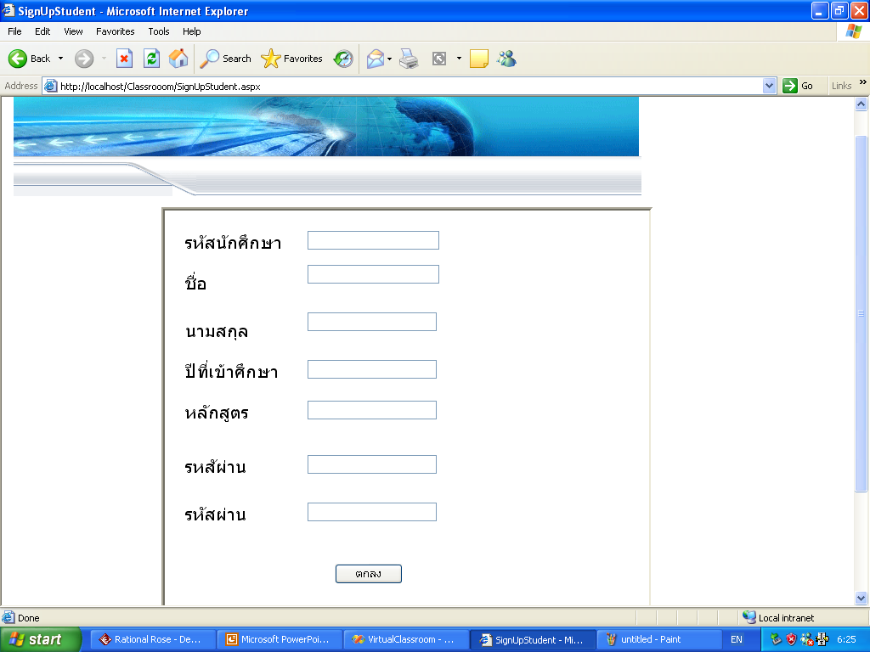
หน้าจอสมัครนักศึกษา

Slide 44
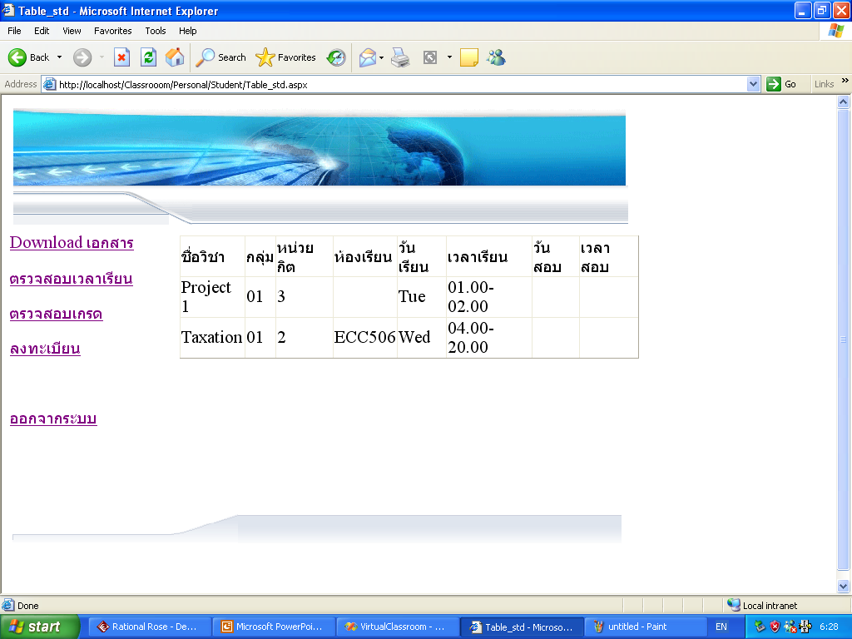
หน้าจอแสดงตารางเรียนของนักเรียน

Slide 45
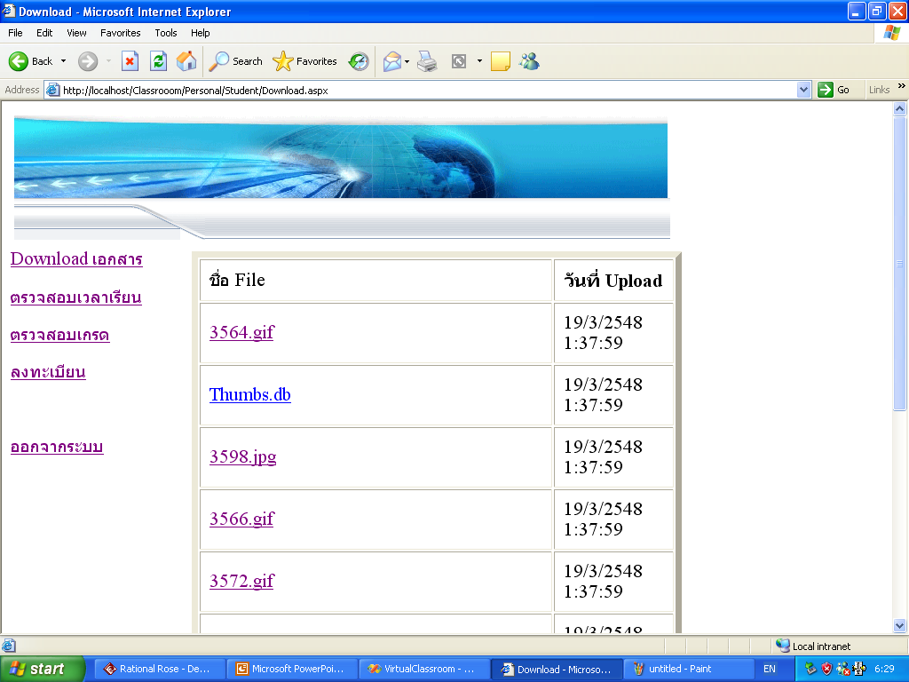
หน้าจอ Download เอกสาร

Slide 46
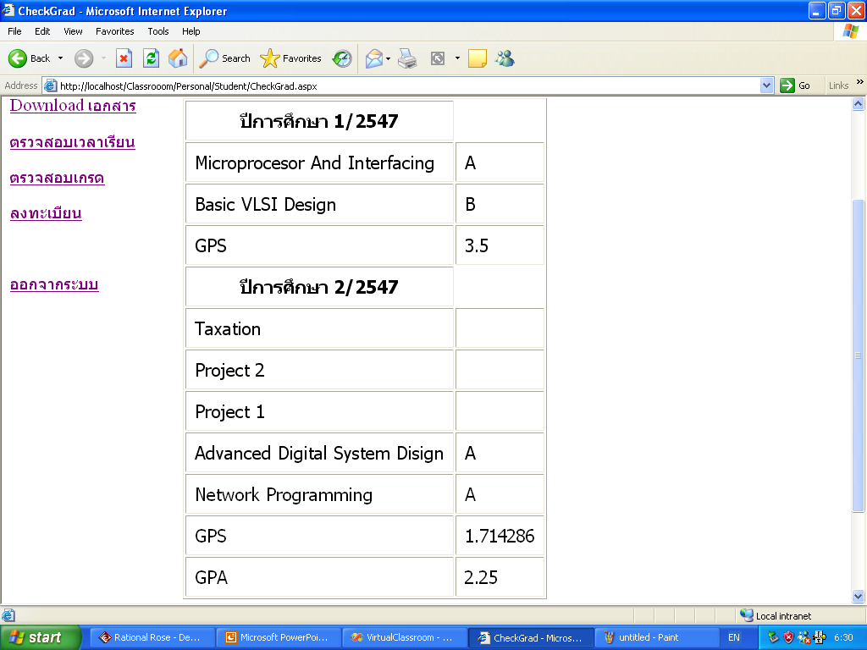
หน้าจอแสดงผลการเรียน

Slide 47
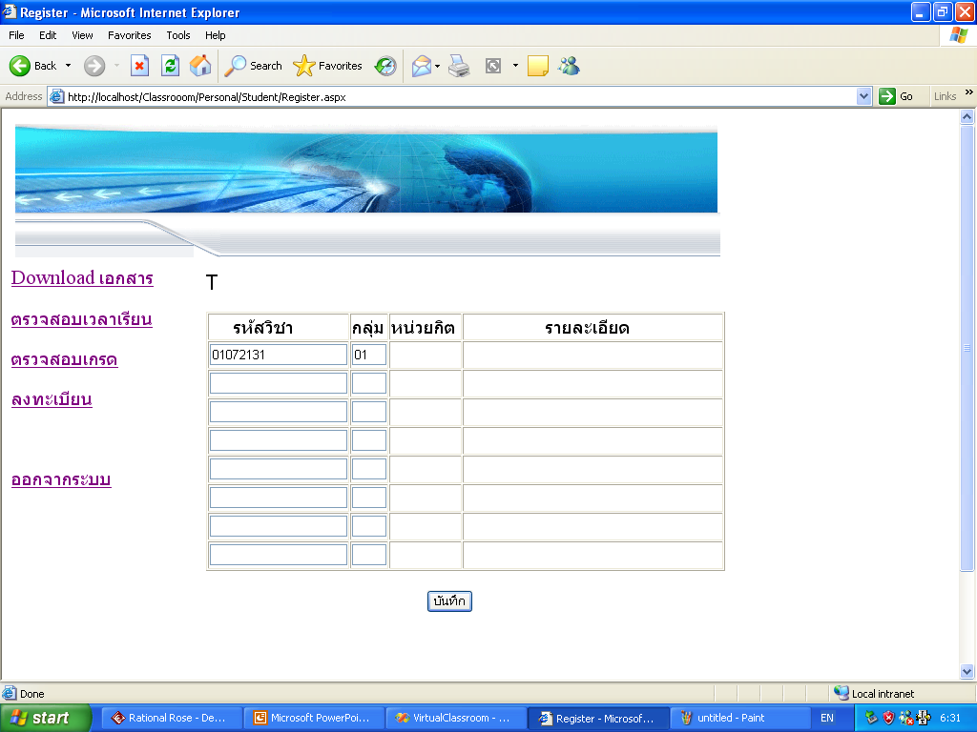
หน้าจอลงทะเบียนเรียน

Slide 48
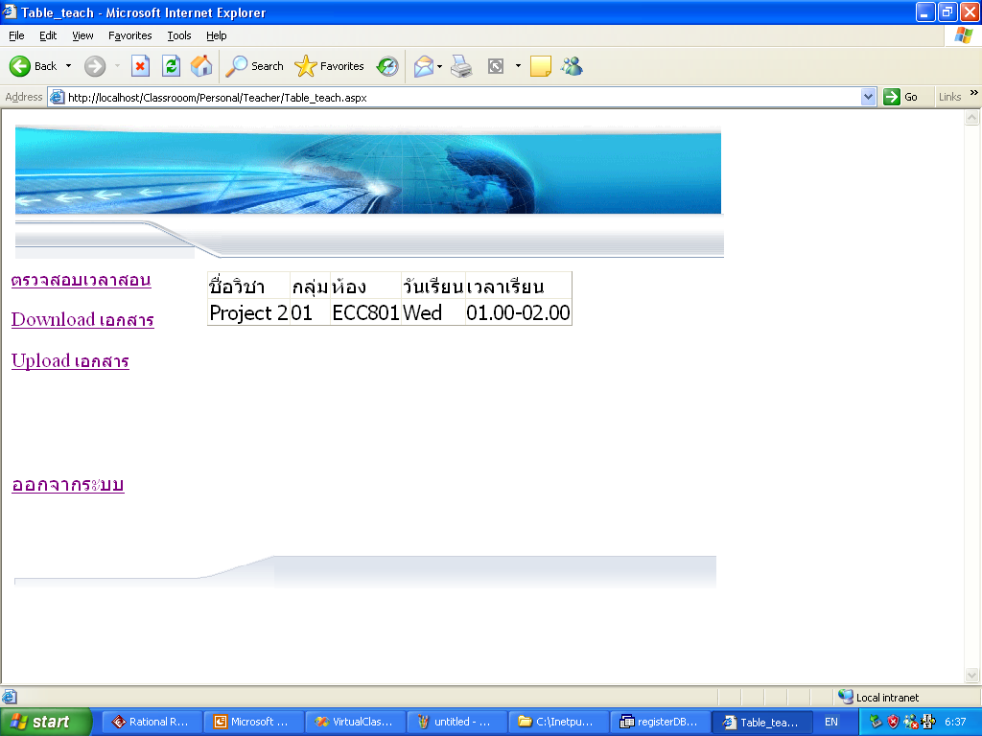
แสดงตารางสอนของอาจารย์

Slide 49
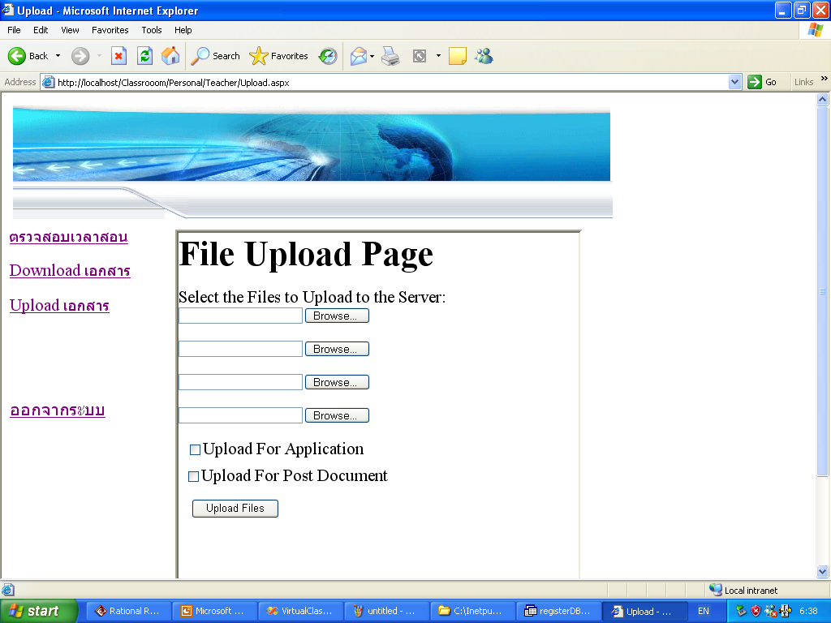
หน้าจอ Upload เอกสาร

Slide 50
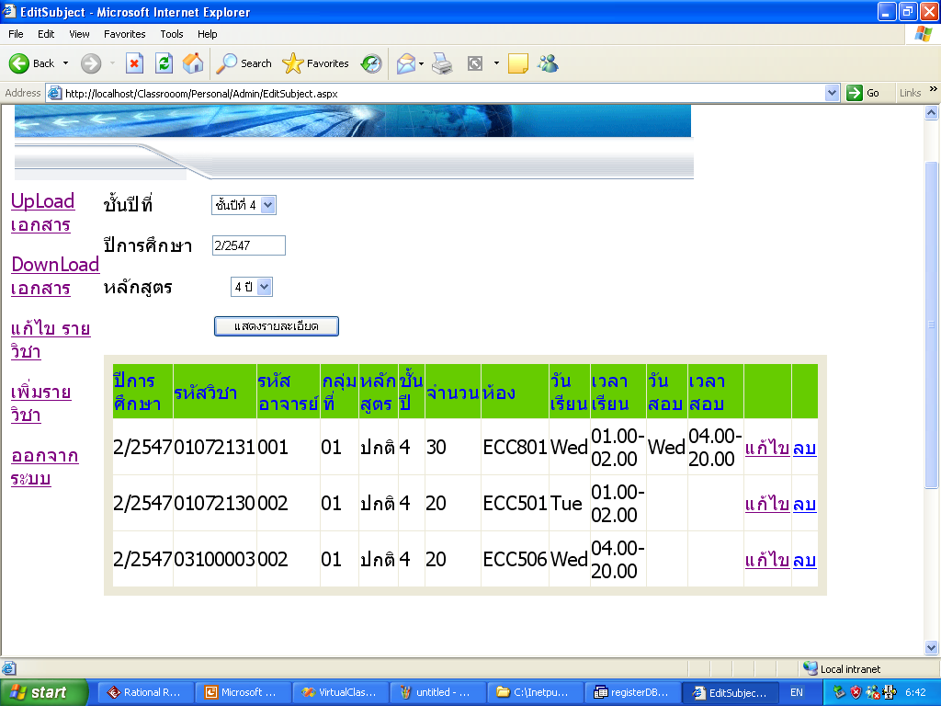
หน้าจอปรับปรุงแก้ไขรายวิชาโดย Admin

Slide 51
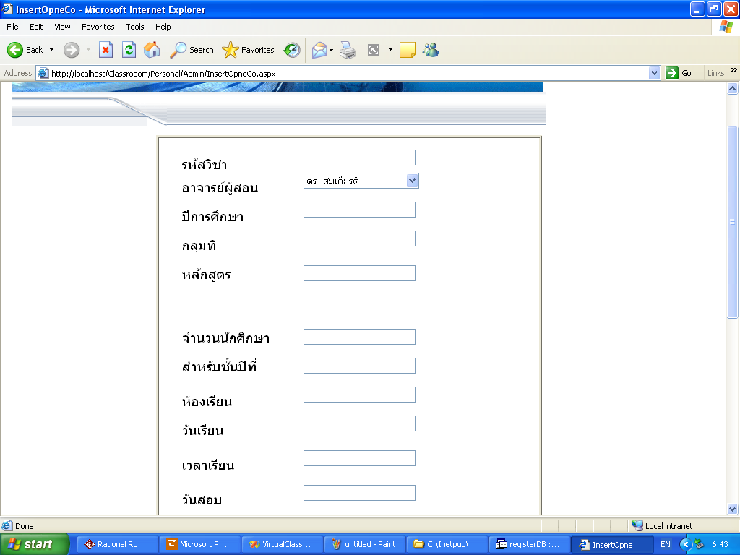
หน้าจอเพิ่มรายวิชาที่เปิดสอนโดย Admin

Slide 52
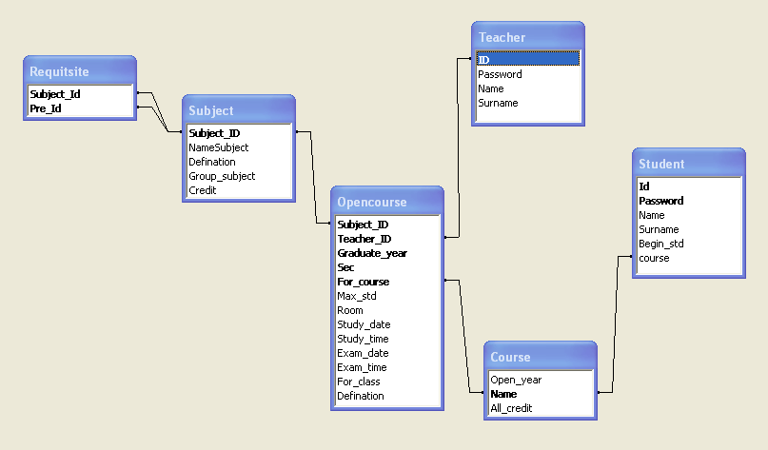
ฐานข้อมูลและความสัมพันธ์ของระบบ

Slide 53
บทวิจารณ์และสรุป
1) สามารถใช้ส่วนโปรแกรมหลักในการเรียนการสอนผ่านเครือข่ายได้
2) สามารถใช้ Web Application เป็นส่วนช่วยเหลือการเรียนการสอนได้
3) เมื่อมีการติดต่อเข้ามามากๆทำให้การทำงานของเครื่องเซิร์ฟเวอร์ช้าลง
4) ในคาบเรียนหนึ่งสามารถใช้ห้องเรียนได้หนึ่งห้องเรียน
5) เมื่ออาจารย์วาดรูปจำนวนมากบนเอกสารจะทำให้การส่งข้อมูลช้าเป็นผลให้การทำงานต่างๆช้าลง

